Slide 1
μT-Kernel 3.0とNPU/GPUによる
リアルタイム画像AI認識
@misoji_engineer
TRONプログラミングコンテスト2026
RTOSアプリケーション部門

Slide 2
アジェンダ
リポジトリ紹介内容
1. 開発背景と課題（組み込みビジョンAIのボトルネック）
2. ハードウェアシステム構成（EK-RA8P1 + NPU + GPU）
3. μT-Kernel 3.0 マルチタスク設計（UIタスク vs AI推論タスク）
4. Dave2D GPU と Ethos-U55 NPU の協調動作シーケンス
5. 実装AIアプリケーション（YOLO・MobileNet・FOMO）
6. 実機ベンチマーク評価（CPU単体 vs NPU実行：最大130倍高速化）
7. 成果のオープンソース公開と今後の展望

Slide 3
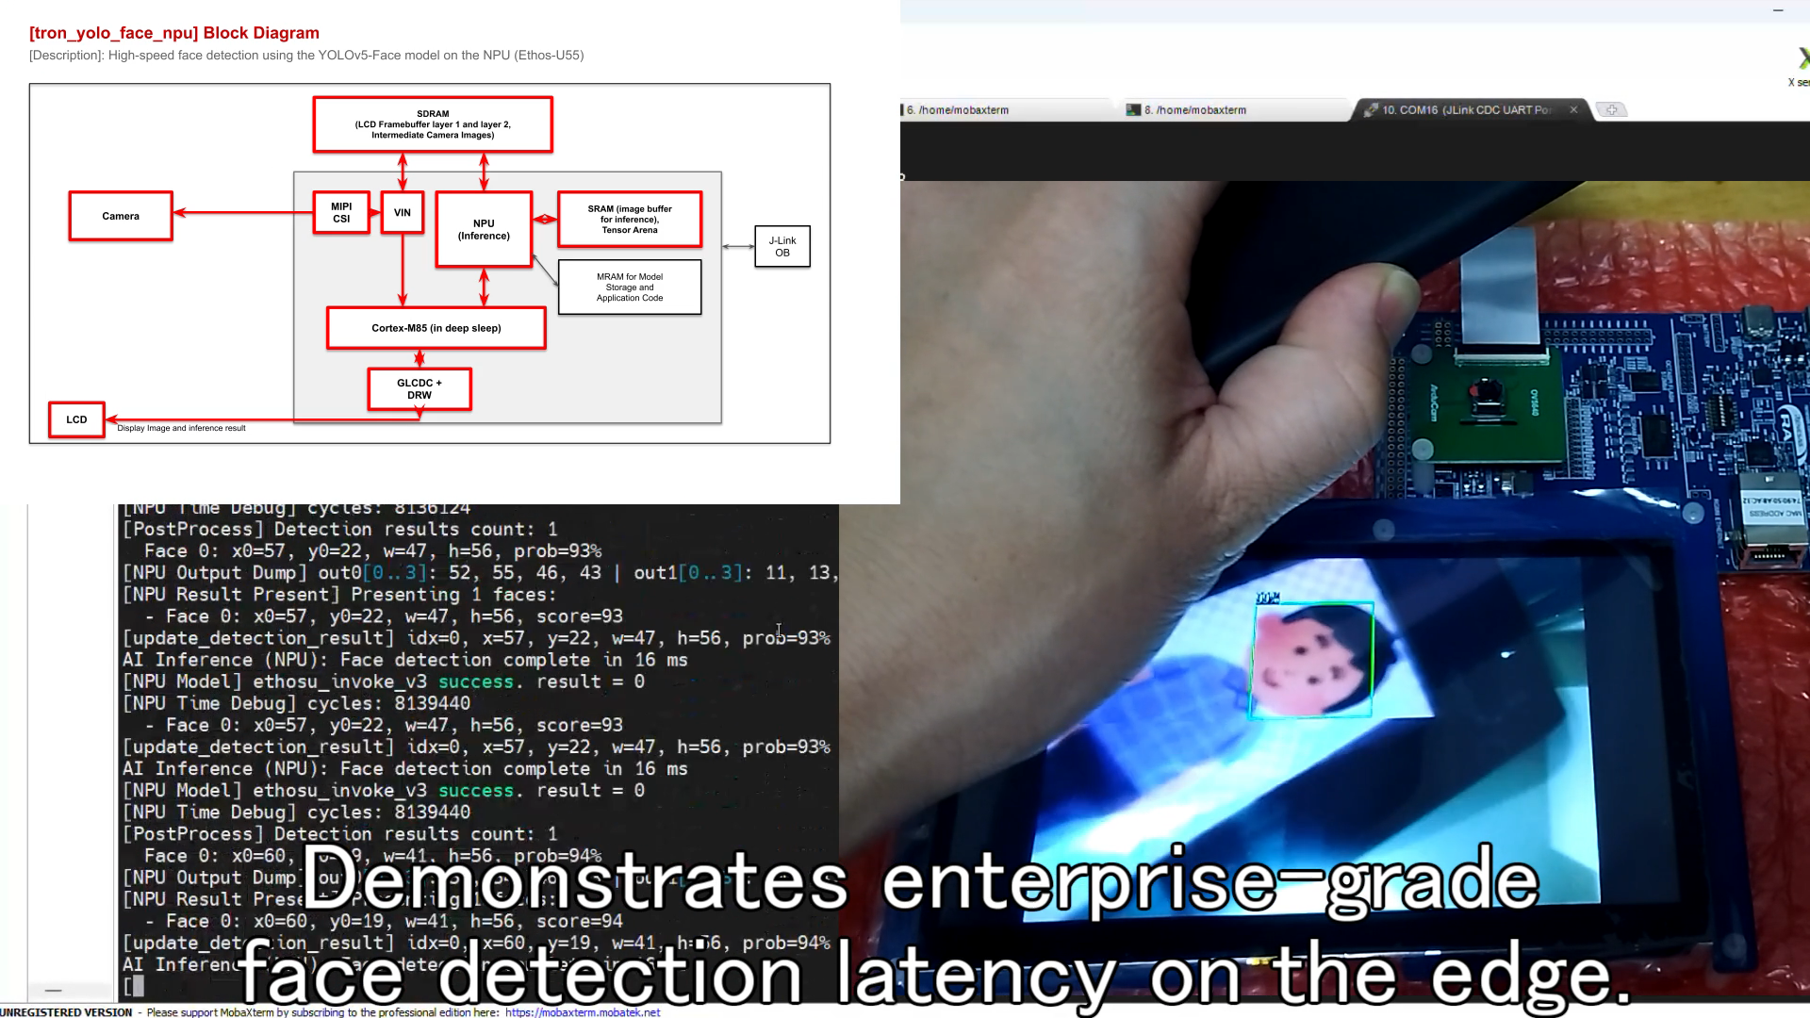
開発背景と課題
「カメラ映像の表示」と「エッジAI演算」の衝突をRTOSで解決
■ 組み込みビジョンAIにおける2大ボトルネック:
○課題1（画面のチラつき）:
カメラ取り込み・液晶描画がAI演算で阻害される
○課題2（CPUの100%占有）:
画像認識(YOLO等)で約数秒間CPUが停止
■ 本作品のアプローチ:
・μT-Kernel 3.0により、GPU/NPUを並列動作
(液晶描画60Hz表示とミリ秒台のAI推論を両立)

Slide 4
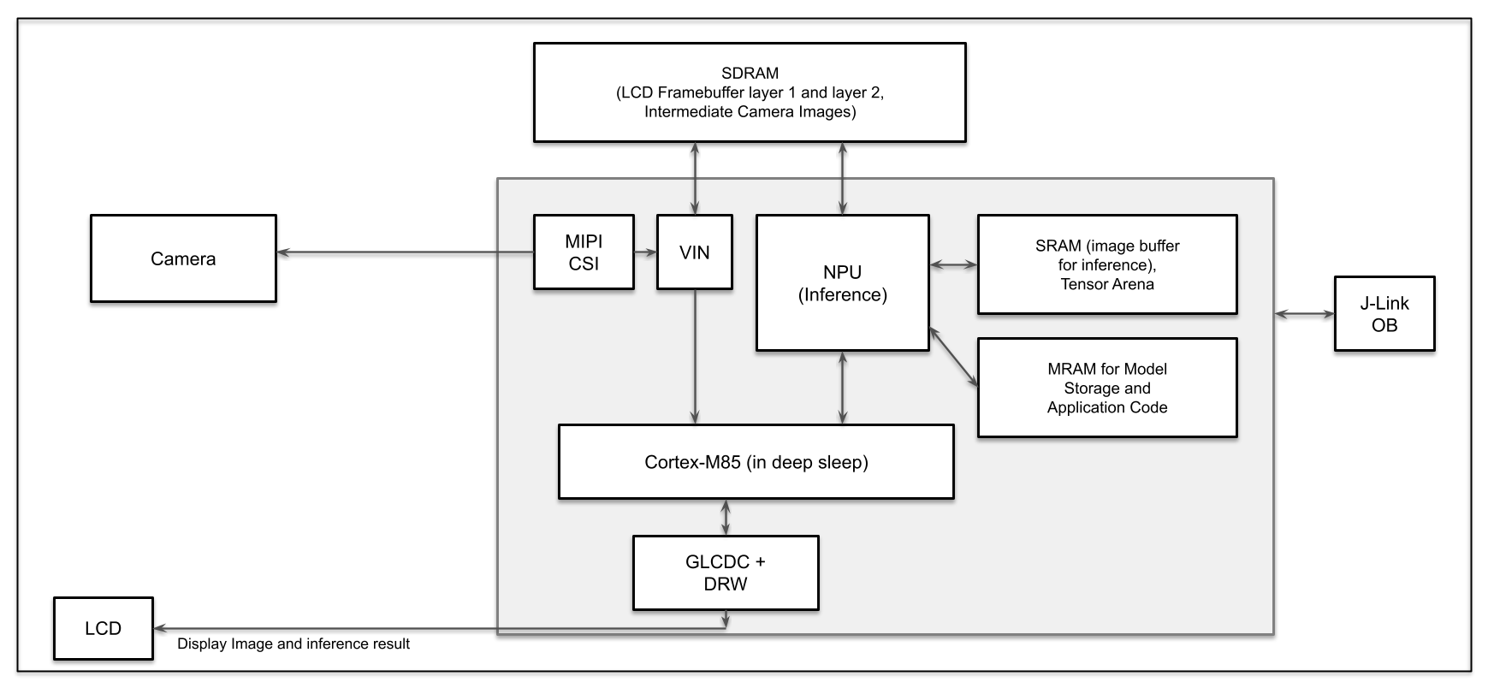
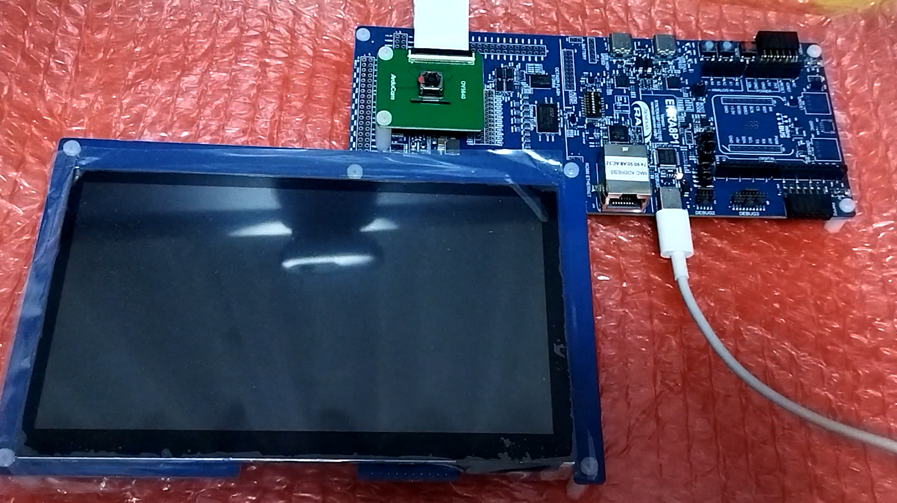
ハードウェアシステム構成
「M85 CPU」 + 「Ethos-U55 NPU」 + 「2D GPU」をワンチップ集約
■ ルネサス EK-RA8P1 評価ボードスペック:
・メインCPU: Arm Cortex-M85
・AIアクセラレータ: Arm Ethos-U55 NPU
・2DグラフィックスGPU: D/AVE 2D エンジン
・メモリ: 外部SDRAM 32MB
・カメラ・液晶: MIPI-CSI2 OV5640
1024x600 TFTカラー液晶

Slide 5
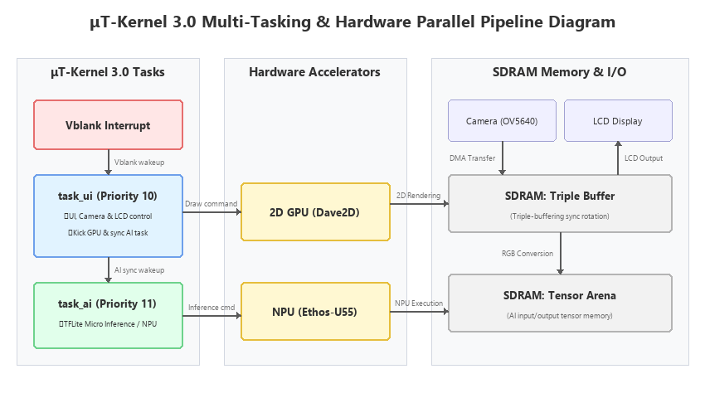
μT-Kernel 3.0 マルチタスク設計
UI描画(GPU)とAI推論(NPU)をRTOS上で分離し、パイプライン駆動
■ μT-Kernel 3.0 によるタスク設計:
・UI/カメラタスク (task_ui / 優先度10):
-カメラ画像の取り込みとGPU描画
・AI推論タスク (task_ai / 優先度11):
-NPU ドライバを介したAI推論
■ 同期・排他制御:
・セマフォおよびイベントフラグにより、
トリプルバッファの競合を完全に排除

Slide 6
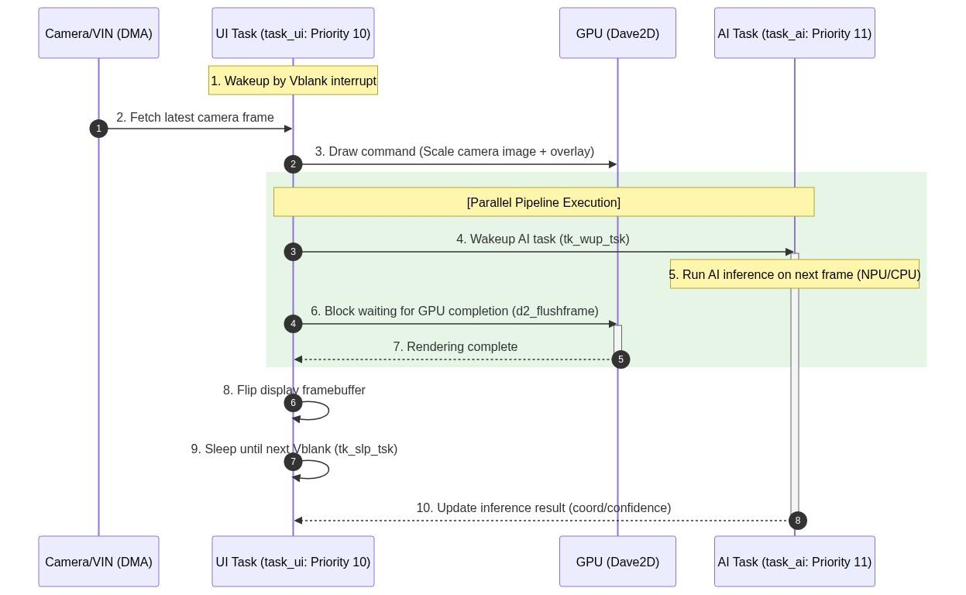
GPUとNPUの協調動作並列シーケンス
GPU描画とNPU推論が同時にハードウェア実行
■ 並列パイプラインの動作シーケンス:
1. 液晶Vblank割り込み
2. GPUへ前フレームの描画命令発行
3. 「GPU描画」と「NPU推論」並列状態
4. GPU完了を待って画面フリップ
■ 効果:
・CPU負荷を最小に抑え、
チラつきゼロの映像とミリ秒台のAI検出

Slide 7
実装AIアプリケーション
物体検出・画像分類・IC検出の3モデルをμT-Kernel 3.0で実装
① YOLO顔検出 NPU高速版 (tron_yolo_face_npu):
・カメラ映像から人物の顔を捉え、リアルタイムに緑枠を追従描画（推論時間 約16ms）
・デモ動画: https://youtu.be/cH7dd1agzxg
② MobileNet V1 画像分類 NPU高速版 (tron_img_npu):
・カメラ入力画像から電子機器・工具等のカテゴリを高精度に識別（推論時間 約17ms）
・デモ動画: https://youtu.be/FbrsUrJ6Ovw
③ FOMO基板部品検出 NPU高速版 (tron_edge_fomo_npu_type):
・基板上の極小チップ（Pico、Xiao、nRF54L15）を同時検出・カウント（推論時間 約5ms）
・デモ動画: https://youtu.be/_uKRamoLaNA

Slide 8
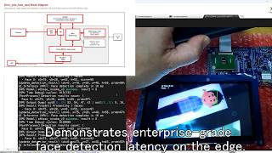
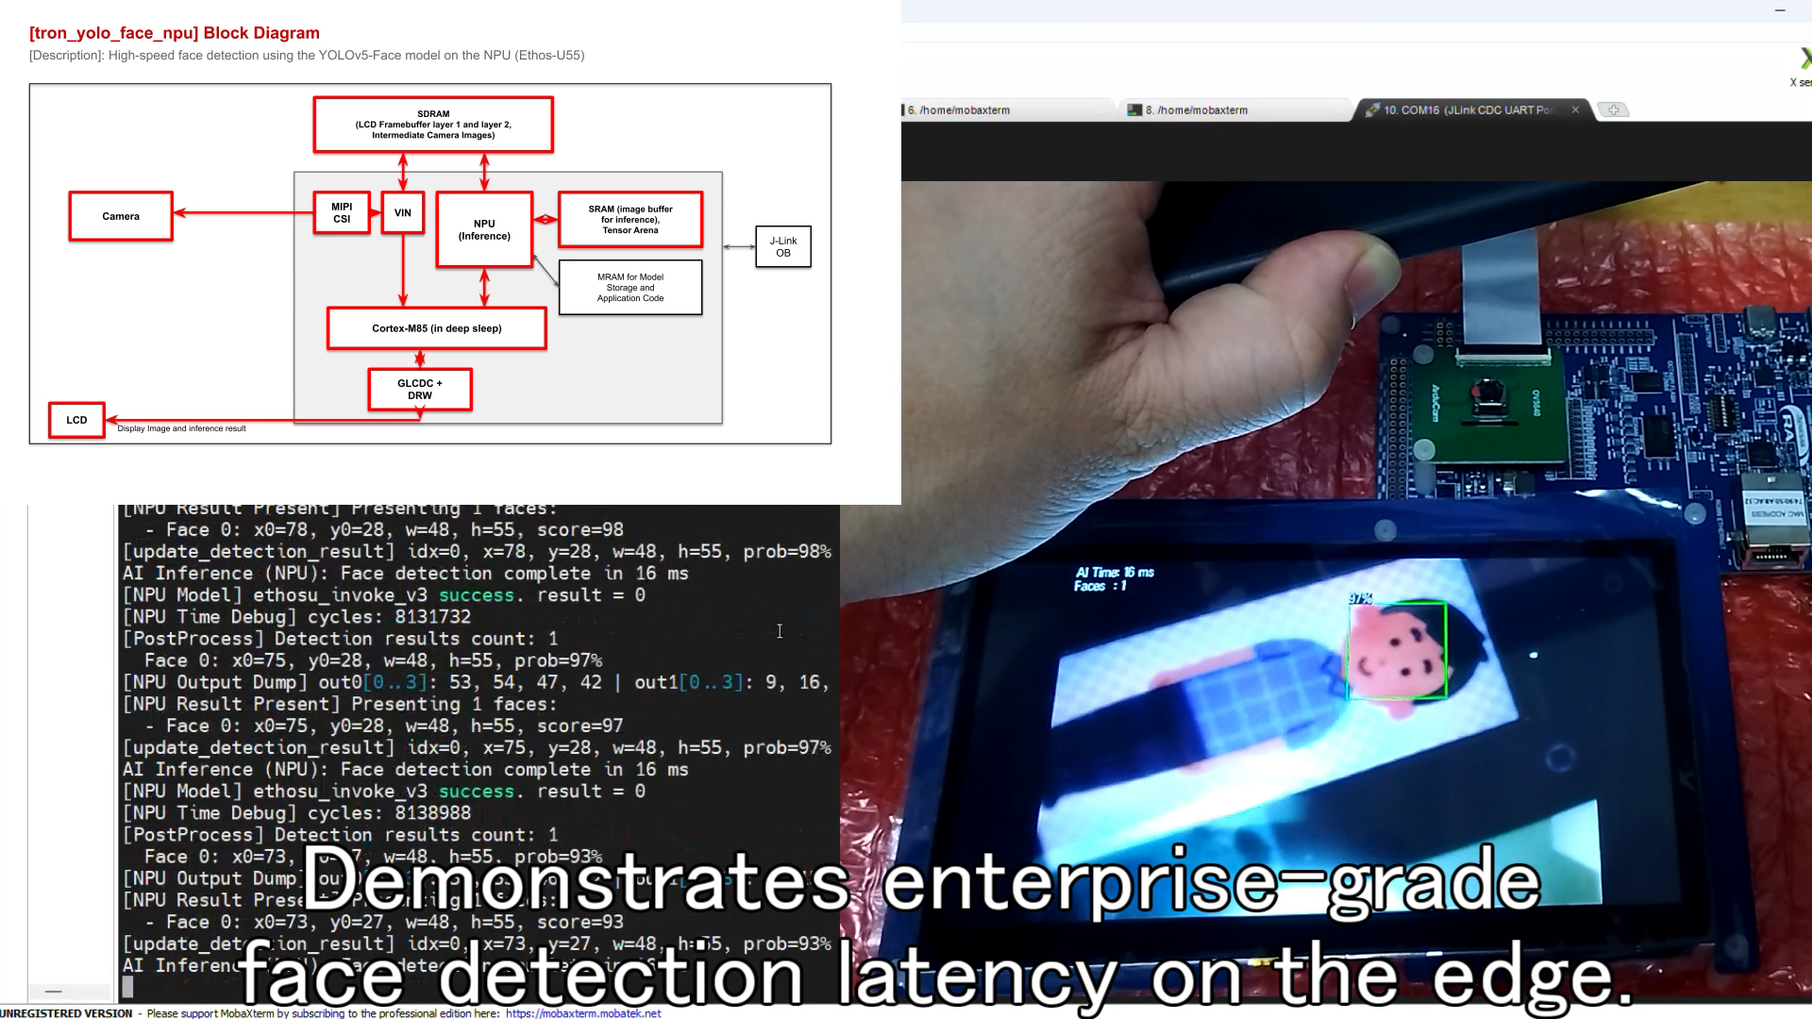
YOLO顔検出 NPU高速版 デモ動画
https://youtu.be/cH7dd1agzxg

Slide 9
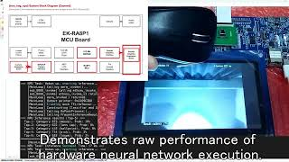
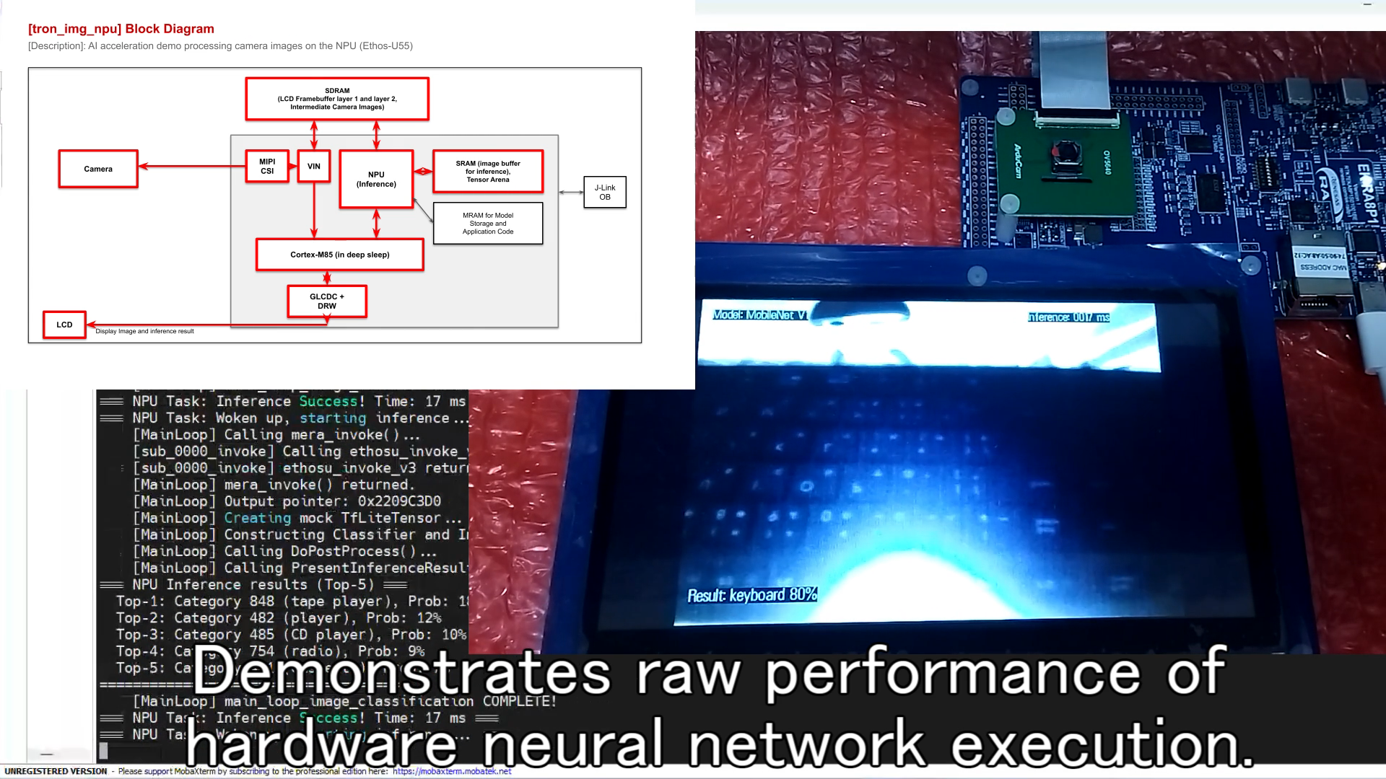
MobileNet V1 画像分類 NPU高速版 デモ動画
https://youtu.be/FbrsUrJ6Ovw

Slide 10
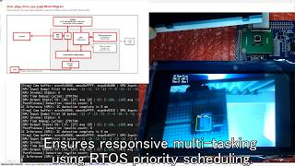
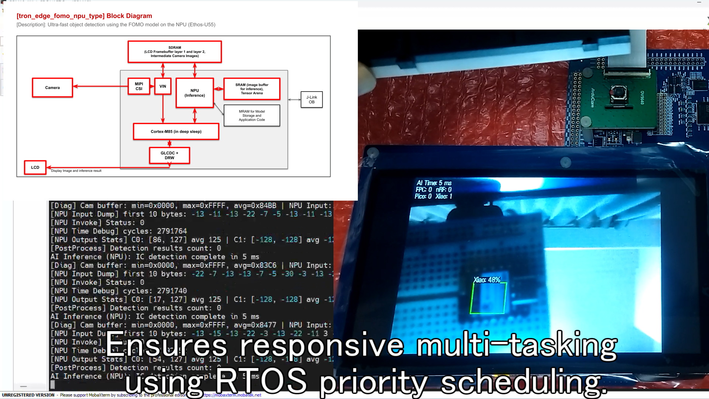
FOMO基板部品検出 NPU高速版 デモ動画
https://youtu.be/_uKRamoLaNA

Slide 11
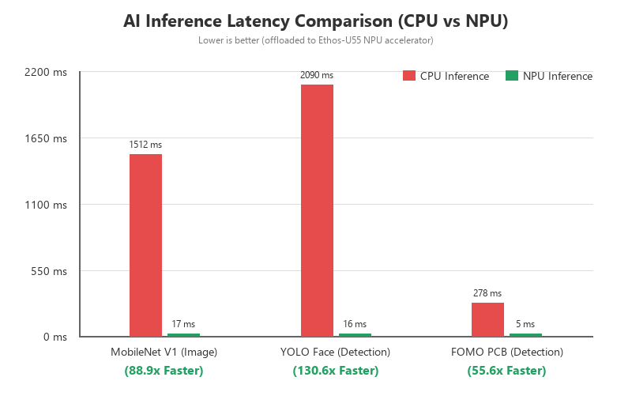
実機ベンチマーク測定結果
CPUと比較し、NPUが約55倍～130倍の推論高速化を実証
■ 実機測定ベンチマーク
(CPU vs Ethos-U55 NPU):
■ RTOSにおける技術的意義と効果:
・CPU単体実行時は推論が占有。
画面停止やタスク遅延が発生
・NPUの推論時間がミリ秒オーダー
・RTOS本来の決定論的応答性と
マルチタスクスケジューリング

Slide 12
成果物のオープンソース公開・再現性
GitHubにて全ソースコード・手順書・ビルド済みバイナリを完全公開
■ GitHub リポジトリ:
・URL: https://github.com/iotengineer22/tron-npu
■ 実機書き込み用ビルド済みバイナリ（SREC）を同梱:
・再ビルドを行わなくても、Renesas Flash Programmer (RFP) で即座に実機動作可能
■ 基礎ペリフェラル・RTOS検証までの紹介
・最終結果のAIプログラムだけでなく、UI描画(2DGPU)、MIPI-CSI2(カメラ)のテストまで説明
URL: https://youtu.be/kwVPgD5SHRA
URL: https://youtu.be/Kv0S4wUMbmw
■ 各プログラムのキーポイントと概要:
・全てのプログラムのソースコードに加えて、重要ポイント・出力結果含めて、結果を公開

Slide 13
まとめ
μT-Kernel 3.0 が最新AIアクセラレータマイコンの土台に
■ 本作品の主要成果:
1. RTOS優先度制御によるGPU描画とNPU推論の完全並列パイプラインを実現
2. 実機測定にて最大約130倍の推論高速化と60Hz表示の維持を実証
3. 産業用スマートカメラ、ロボットビジョン等への実用性を提示
■ 所感:
・最新のヘテロジニアスAIマイコンにおいて、μT-Kernel 3.0 は重要な土台になると実感。
■ 謝辞:
本プロジェクトの開発にあたり、最新の高性能エッジマイコン「EK-RA8P1」一式をご提供いただきました。
また技術的に極めて挑戦しがいのあるコンテストを開催していただいた トロンフォーラム（TRON Forum）、および ルネサスエレクトロニクス株式会社の関係者の皆様に、心より感謝と御礼を申し上げます。

